Slide 1

БЕЛОРУССКИЙ ГОСУДАРСТВЕННЫЙ УНИВЕРСИТЕТ
ИНФОРМАТИКИ И РАДИОЭЛЕКТРОНИКИ
АНИМАЦИЯ ИЗОБРАЖЕНИЙ НА ОСНОВЕ НЕЙРОННЫХ СЕТЕЙ
Выполнил:
студент гр. 150501
Климович А.Н.
Руководитель:
старший преподаватель кафедры ЭВМ
Куприянова Д.В.

Slide 2

АНИМАЦИЯ ИЗОБРАЖЕНИЙ НА ОСНОВЕ НЕЙРОННЫХ СЕТЕЙ
1 ЦЕЛЬ И ЗАДАЧИ
ЦЕЛЬ:
Разработка программного решения, автоматизирующего процесс создания анимаций из изображений с использованием передовых методов машинного обучения.
ЗАДАЧИ:
изучение существующих методов анимации изображений;
реализация модели нейронной сети для анимации изображений;
разработка пользовательского интерфейса для работы с моделью;
тестирование, сбор метрик и оценка качества результатов работы.

Slide 3
2 АРХИТЕКТУРА ПРИЛОЖЕНИЯ
АНИМАЦИЯ ИЗОБРАЖЕНИЙ НА ОСНОВЕ НЕЙРОННЫХ СЕТЕЙ

Slide 4
3 ИСПОЛЬЗУЕМЫЕ ТЕХНОЛОГИИ
АНИМАЦИЯ ИЗОБРАЖЕНИЙ НА ОСНОВЕ НЕЙРОННЫХ СЕТЕЙ

Slide 5

4 ОБЗОР МЕТОДОВ
X2FACE
MONKEY-NET
FIRST ORDER MOTION MODEL
АНИМАЦИЯ ИЗОБРАЖЕНИЙ НА ОСНОВЕ НЕЙРОННЫХ СЕТЕЙ

Slide 6
5 СРАВНЕНИЕ МОДЕЛЕЙ
АНИМАЦИЯ ИЗОБРАЖЕНИЙ НА ОСНОВЕ НЕЙРОННЫХ СЕТЕЙ
ПРИЗНАК | X2FACE | MONKEY-NET | FIRST ORDER MOTION MODEL
Архитектура | Encoder + Driving + Decoder | KP Detector + Dense Motion + Generator | KP Detector + Jacobian Estimator + Motion Module + Generator
Модель движения | Код позы/выражения (вектор) | Оптический поток, оцениваемый по keypoints | Оптический поток + локальные аффинные преобразования
Ключевые точки | ❌ | ✅ | ✅ + Якобианы
Поддержка occlusion map | ❌ | ✅ | ✅
Скорость генерации (FPS) | ~25-30 | ~20-25 | ~18-22
Минусы | Потеря идентичности, искажения на поворотах | Ограниченность keypoints (дрейф), артефакты | Тяжелая модель, требуется качественный input
Плюсы | Простая архитектура, мульти-модальность | Хорошая генерация с keypoints | Лучшее качество, устойчивость, точность

Slide 7
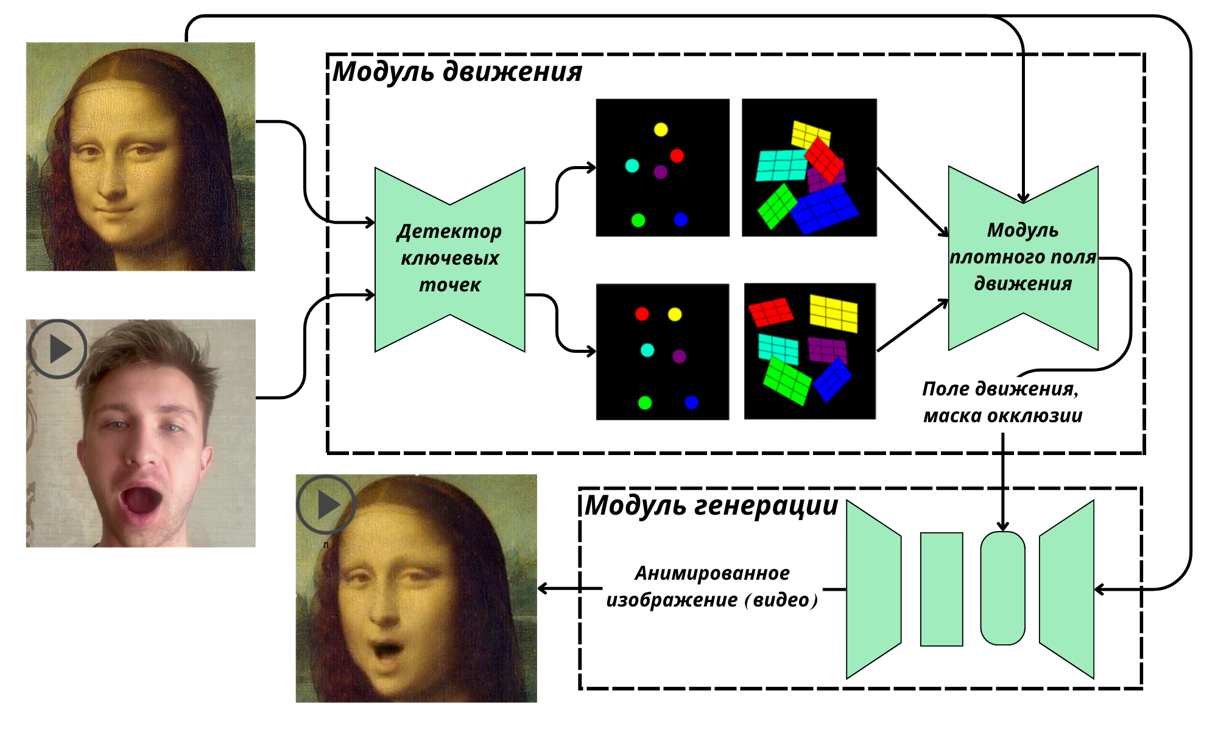
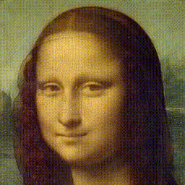
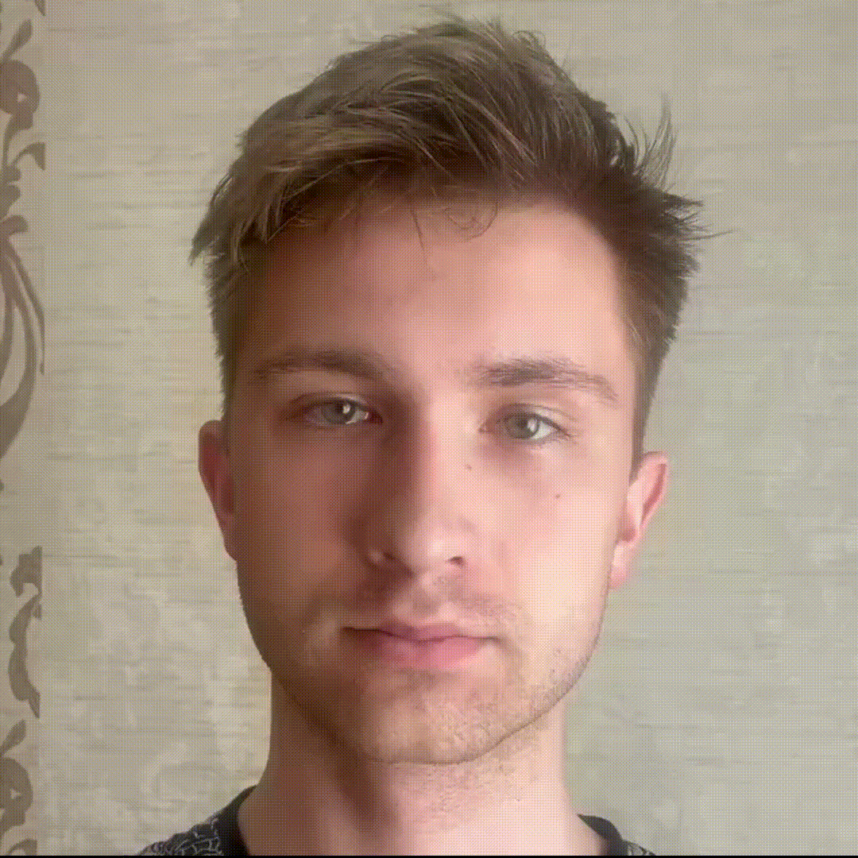
6 АРХИТЕКТУРА FOMM
АНИМАЦИЯ ИЗОБРАЖЕНИЙ НА ОСНОВЕ НЕЙРОННЫХ СЕТЕЙ

Slide 8
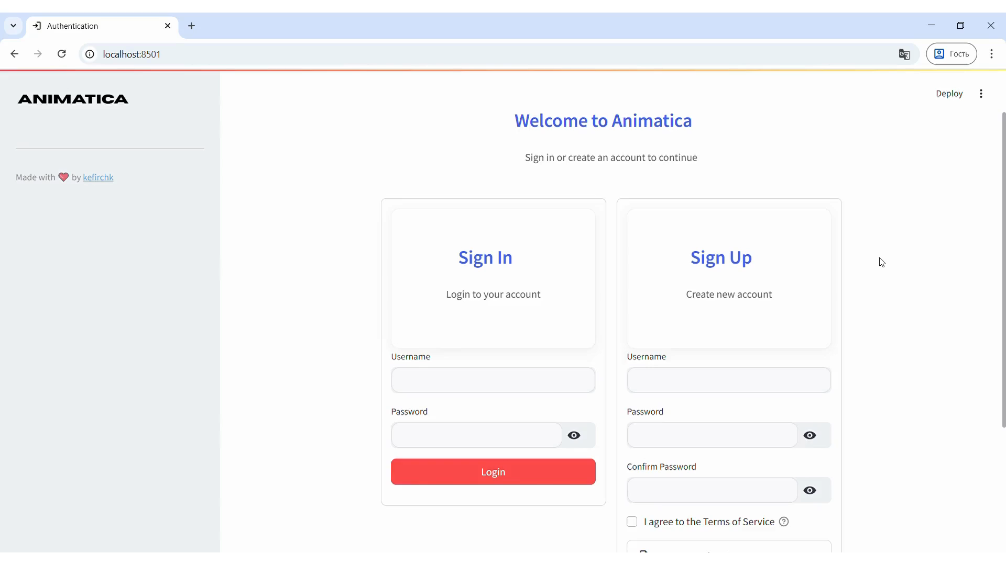
7 ДЕМОНСТРАЦИЯ РАБОТЫ ПРИЛОЖЕНИЯ

Slide 9
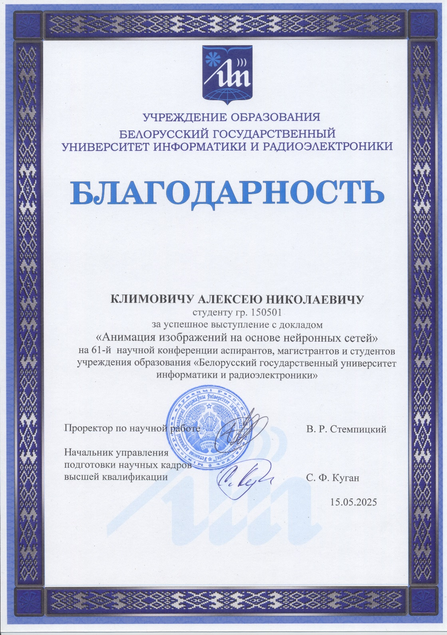
РЕЗУЛЬТАТЫ
Достоинства:
- простота использования;
- простота поддержки;
- относительно невысокая стоимость;
- масштабируемость;
- кроссплатформенность.
Метрика | Значение
L1 | 0,043
AKD | 1,294
AED | 0,140
Дальнейшие улучшения:
- ускорение модели;
- улучшение качества генерации;
- разработка мобильной версии;
- генерация видео по тексту/аудио.
АНИМАЦИЯ ИЗОБРАЖЕНИЙ НА ОСНОВЕ НЕЙРОННЫХ СЕТЕЙ

Slide 10

СПАСИБО
ЗА ВНИМАНИЕ
АНИМАЦИЯ ИЗОБРАЖЕНИЙ НА ОСНОВЕ НЕЙРОННЫХ СЕТЕЙ

